Slide 1
Заглавная буква «К»
Подготовила
Учитель начальных классов
МБОУ СОШ № 87
Г. Воронеж
Кочетова Елена Юрьевна

Slide 2
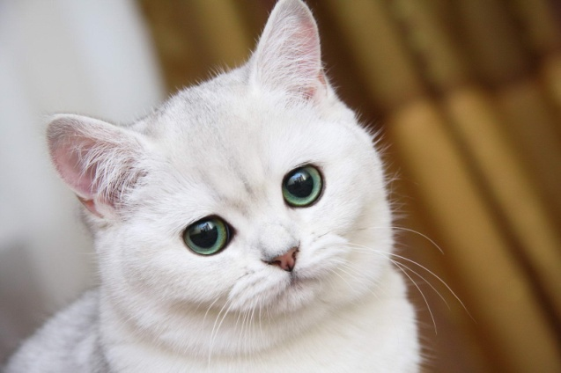
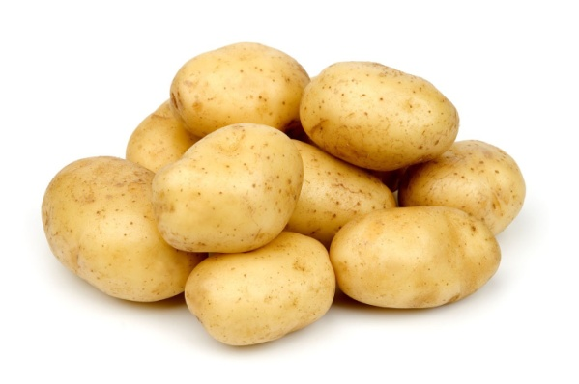
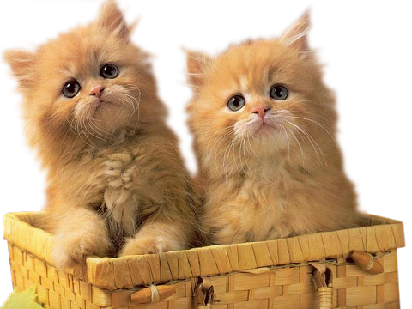

Slide 3
Капуста
Картошка
Кот
Кошки
Карандаш
Коньки

Slide 7
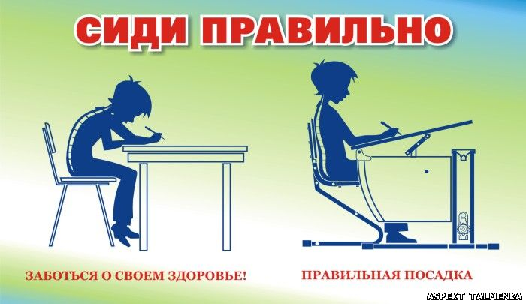
Проверь осанку!

Slide 8
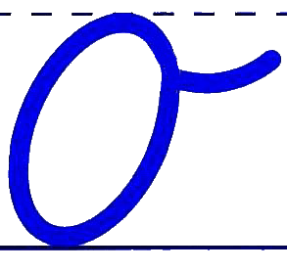
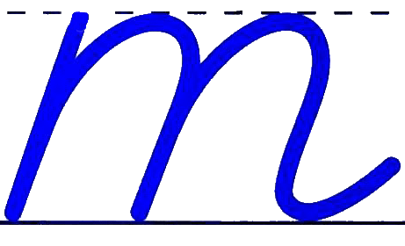
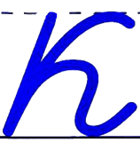
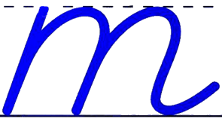
Г-К - ПАРНЫЕ СОГЛАСНЫЕ

Slide 9
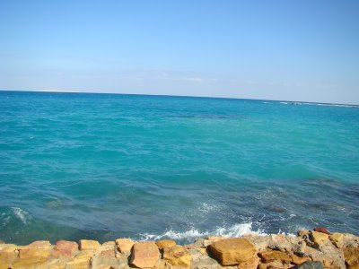
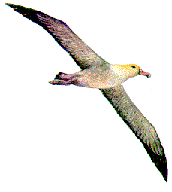
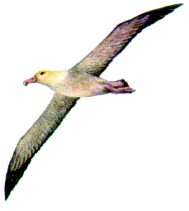
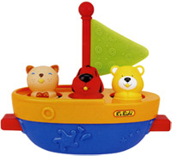
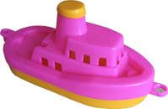
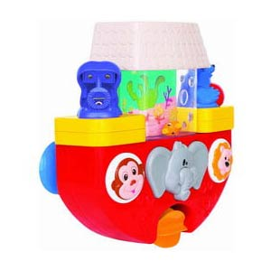
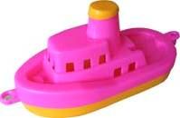

Slide 10
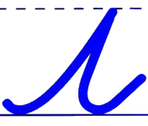
гол
кол

Slide 11
Приведите примеры слов на букву «К», которые всегда пишутся с заглавной буквы

Slide 12
Проверь осанку!

Slide 13
Спасибо за урок!

